Slide 1
创客乐高3045大颗粒齿轮课件

Slide 2
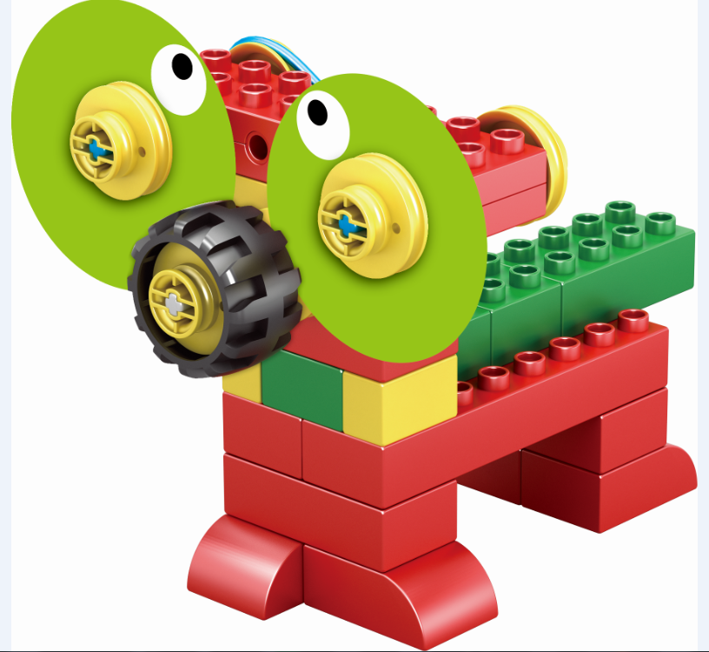
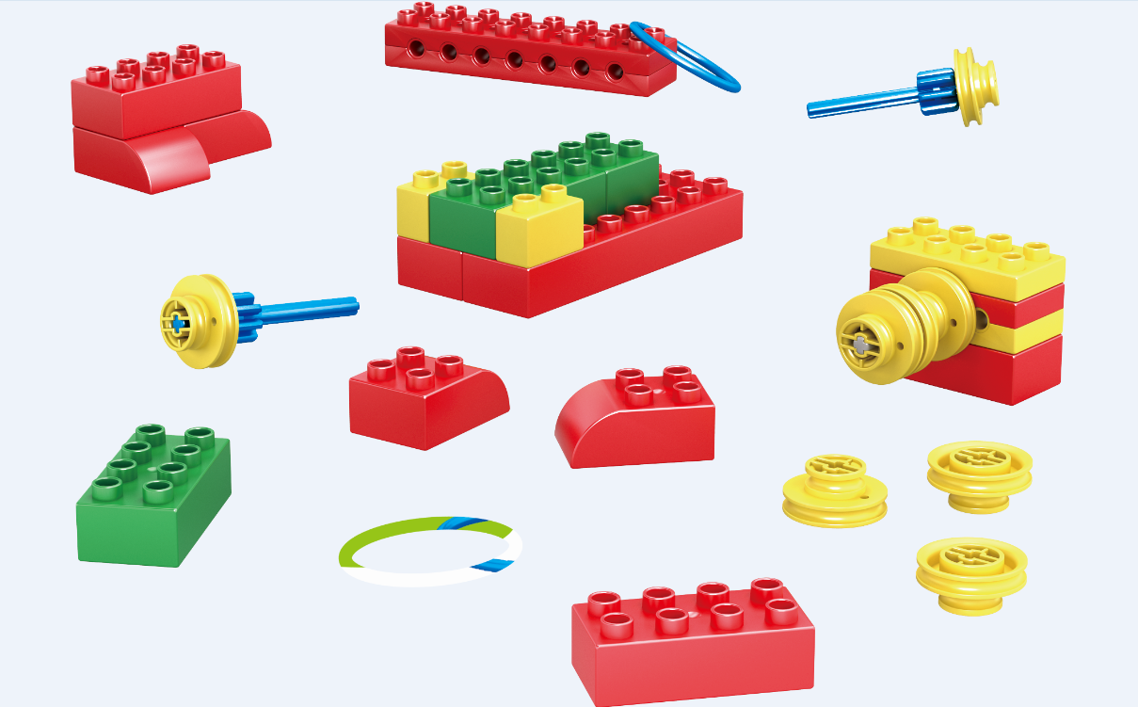
创客3045
创客3045是自主研发在一款科教产品。

Slide 3
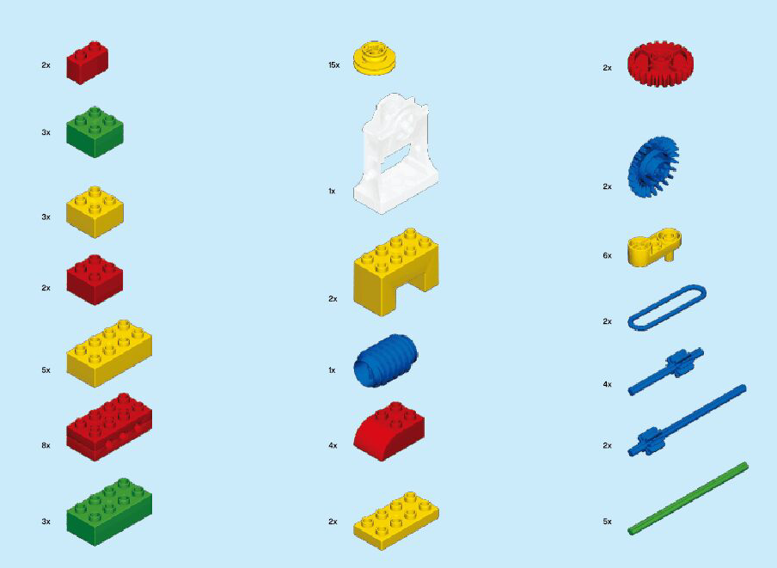
3045套装配件

Slide 4
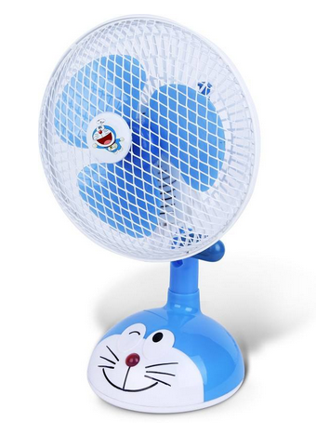
风扇
课程案例

Slide 5
课程解读
本节课学生将搭建一台风扇，了解风扇的基本结构，理解齿轮和传送带的传动原理。

Slide 6
联系
老师：同学们，在夏天，天气很热的时候，我们一般会用什么电器来降温呢？（风扇，空调，等）
老师：同学们，当风扇转起来的时候，会发现可以降温了，为什么呢？（产生风）
老师：那今天我们来做一台风扇，给自己降降温吧！

Slide 7
联系
保护罩
扇叶
支架
开关

Slide 8
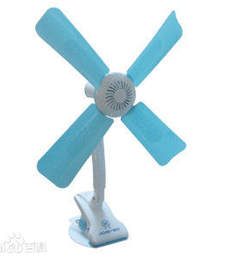
认识风扇
风扇(英文：fan)，指热天借以生风取凉的用具。电风扇，是用电驱动产生气流的装置，内配置的扇子通电后来进行转动化成自然风来达到乘凉的效果。
1880年，美国人舒乐首次将叶片直接装在电动机上，再接上电源，叶片飞速转动，阵阵凉风扑面而来，这就是世界上第一台电风扇。

Slide 9
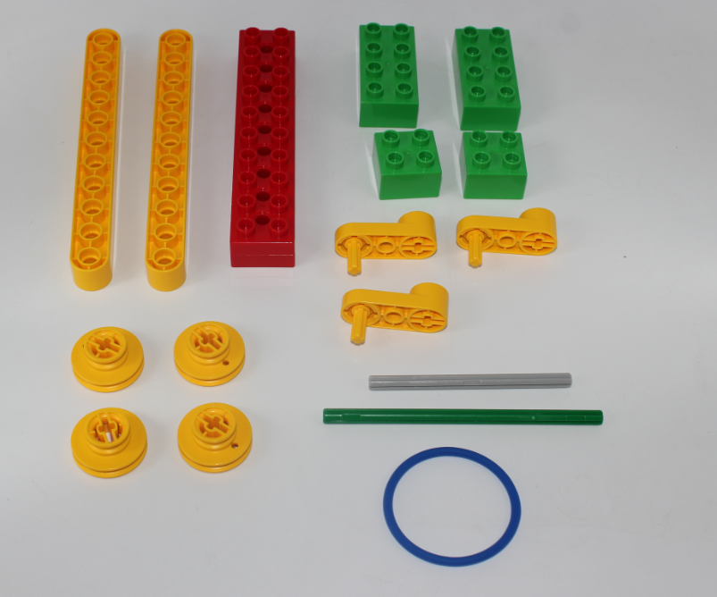
搭建清单

Slide 10
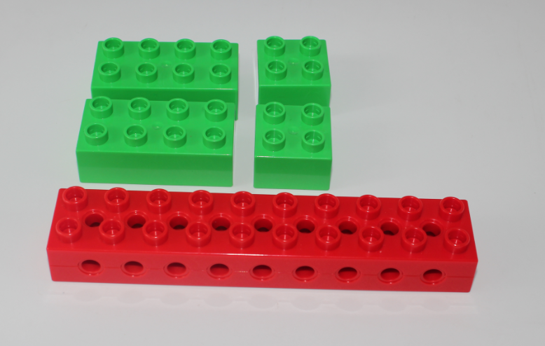
搭建

Slide 11
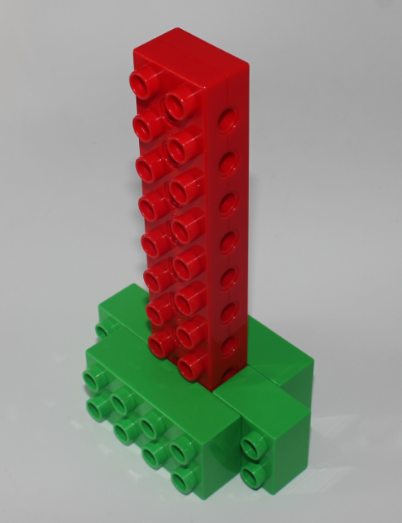
搭建

Slide 12
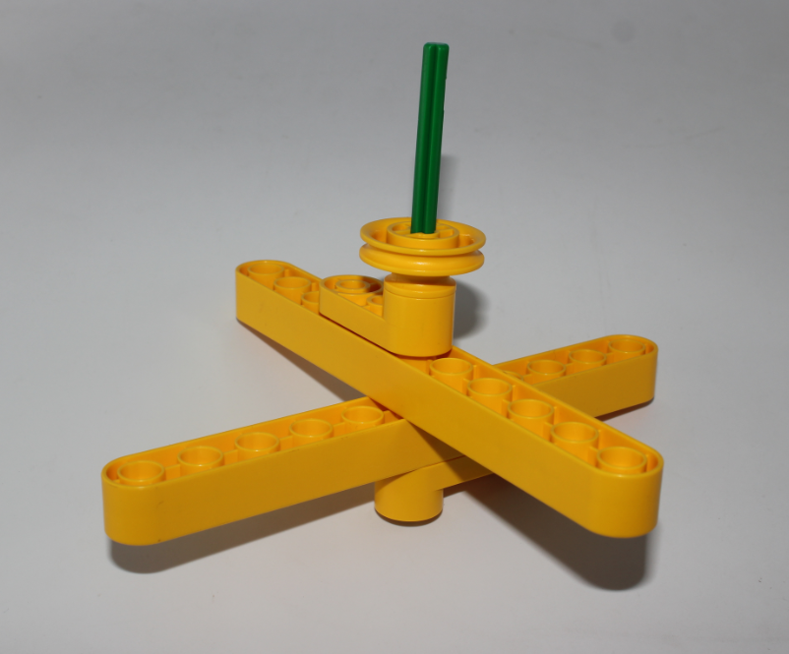
搭建

Slide 13
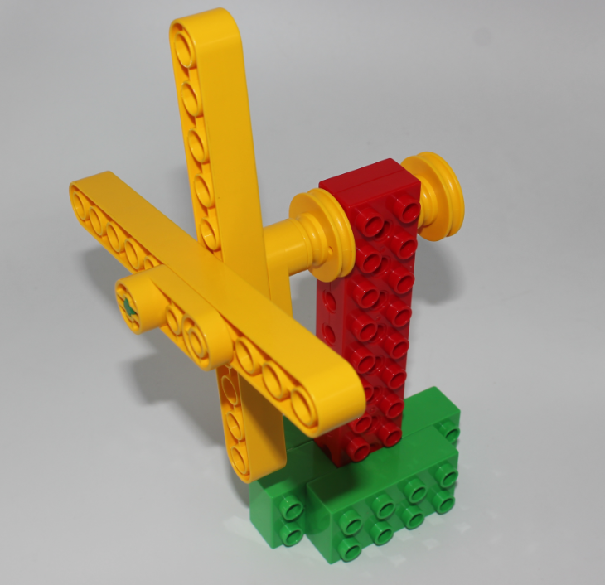
搭建

Slide 14
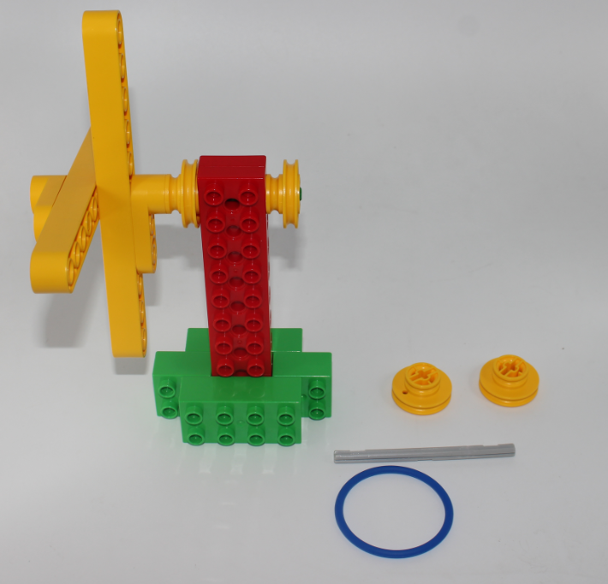
搭建

Slide 15
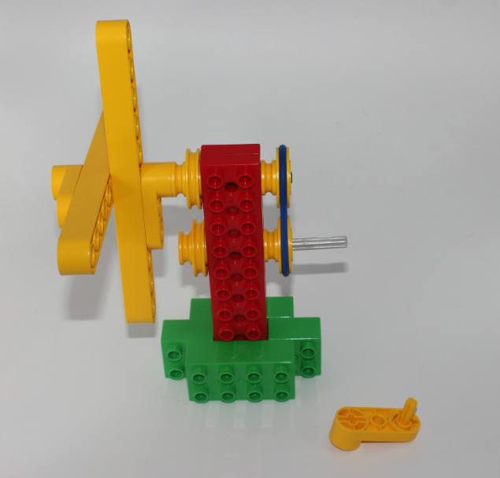
搭建

Slide 16
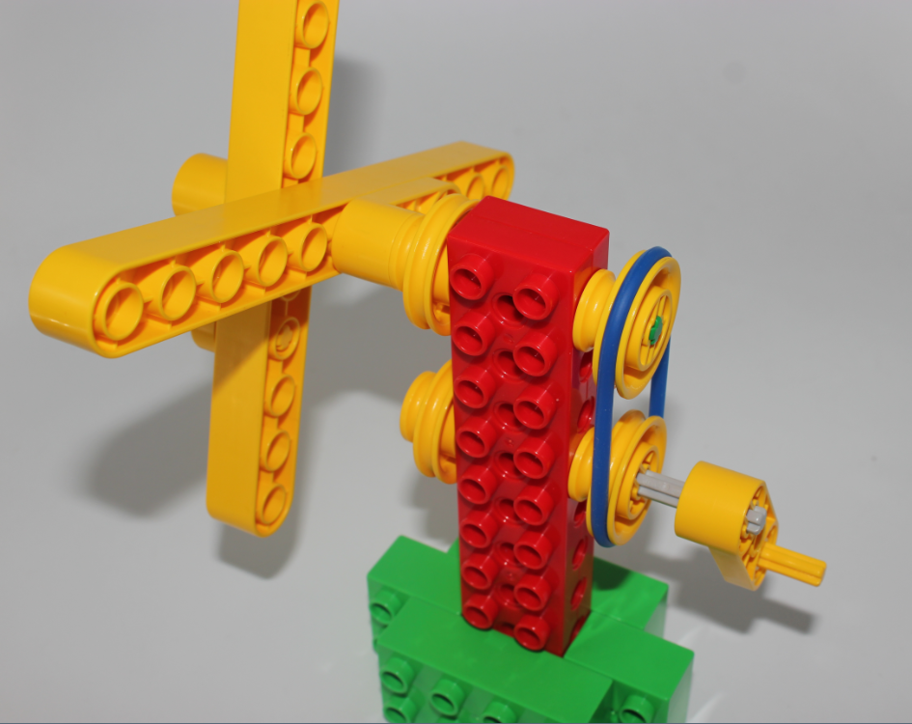
搭建(传送带方法一)

Slide 17
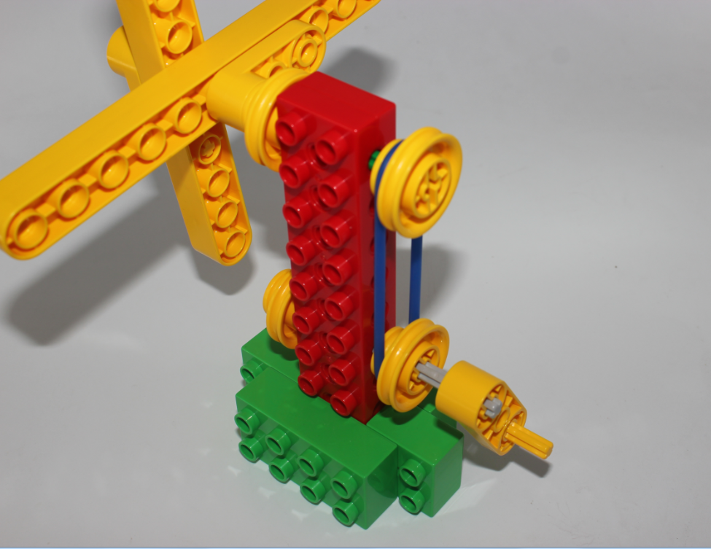
搭建（传送带方法二）

Slide 18
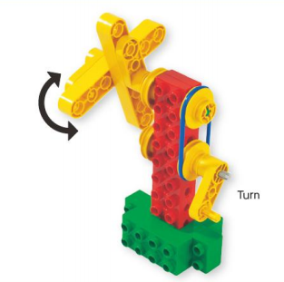
搭建完成

Slide 19
反思活动
1．小朋友们,我们尝试正转我们的手柄和反转我们的手柄，发现扇叶的风扇是否发生了改变？
2. 小朋友们，这蓝色的传送带起着一个什么样的作用呢？我们把传送带的位置换到小齿轮，感觉下发生了什么变化，我们还学了什么零件可以传送力量的呢？（传动力量，齿轮）
3．我们加快转动的手柄速度，让小风扇吹出凉爽的风吧！

Slide 20
延续
1.简单回顾本节课的学习重点；
2.引导学生课后思考活动:
a.孩子们，我们用厚的卡纸做风扇的叶子来代替积木，将扇叶粘合在一个齿轮上，通过轮轴转动使风扇转动起来。
b. 在桌面上放一张纸，风扇能吹动桌面上的纸张吗？

Slide 21
评价
1、课堂：
找典型的学生，让他发表学习演讲，内容包括以下几个方面：
今天这节课使用了哪些主要零件，制作了哪些模型？
在制作过程中遇到了哪些困难，我是怎么解决的？
我制作的模型，有哪些部分做的很特别，与众不同？哪些部分做的不够好？
我使用了哪些指令编写程序？实现了什么样的功能？
我最大的收获是什么？
2、整理零件
学生下课前，要求整理收纳好零件

Slide 22
评价
3、评价卡
对于搭建比较好的同学奖励一张巧手卡
对于编程掌握的比较好的学生奖励一张智慧卡
4、奖励
一个学期下来，累计到最多卡的学生，给与适当的奖品奖励。

Slide 23
把最好的教育带给孩子
Thank You

